Slide 1
OOA / dynamische Modellierung
Aktivitätsdiagramme

Slide 2
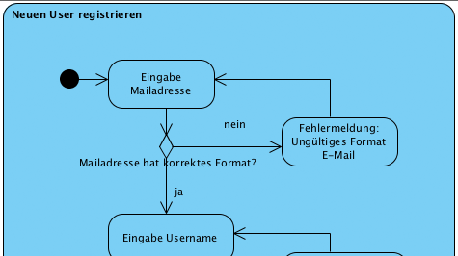
Zielsetzung
Modell der Abläufe im System
(auf Grundlage der Use-Case-Beschreibung; jeder Use-Case (Anwendungsfall) erhält ein Aktivitätsdiagramm!)
Aktivitäten als getrennte Schritte im Programmablauf

Slide 3
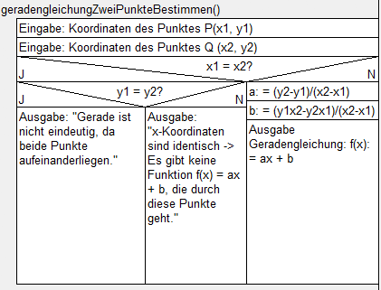
Aktivitätsdiagramm / Struktogramm
Große Ähnlichkeit; Aktivitätsdiagramm = "UML-Version" des Struktogramms

Slide 4
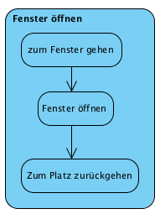
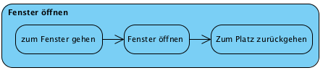
Einfaches Beispiel: Anwendungsfall
"Fenster öffnen"
Aktion: Elementarer Vorgang
"Kanten" – Steuerfluss (wo sind wir, wohin bewegen wir uns?)
(vs. Knoten: Aktionen, Objekte, Kontrollelemente)
Aktivität: Zusammenfassung von Aktionen

Slide 5
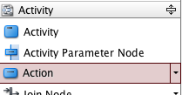
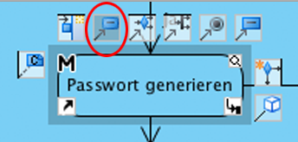
Einfaches Beispiel: Anwendungsfall
"Fenster öffnen"
Aktion: Elementarer Vorgang
"Kanten" – Steuerfluss (wo sind wir, wohin bewegen wir uns?)
(vs. Knoten: Aktionen, Objekte, Kontrollelemente)
Aktivität: Zusammenfassung von Aktionen
Visual Paradigm:
Aktivität -> "Activity"
Aktion -> "Action"
Kanten über Kontextmenü der Aktionen

Slide 6

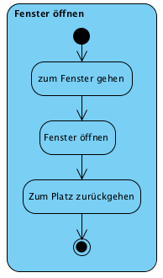

Startpunkt, Endpunkt
Startpunkt, Startknoten
(Token beginnt zu "laufen")
Endpunkt, Endknoten
(Token beendet seine Reise)

Slide 7
Startpunkt, Endpunkt / Token-Konzept
Startpunkt, Startknoten
(Token beginnt zu "laufen")
Endpunkt, Endknoten
(Token beendet seine Reise)

Slide 8

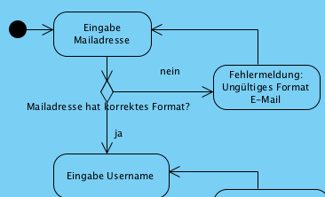
Entscheidung
Verzweigung
je nach Bedingung zu verschiedenen Aktionen; Bedingung aufschreiben

Slide 9
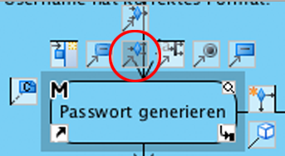
Entscheidung
Verzweigung
je nach Bedingung zu verschiedenen Aktionen; Bedingung aufschreiben
Visual Paradigm:
Über Kontextmenü

Slide 10
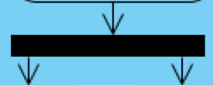
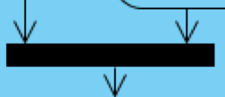
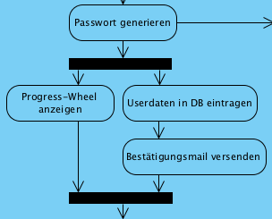
Splitter, Synchronisierer
Programmfluss in parallele Abläufe aufteilen bzw. parallele Abläufe zusammenführen

Slide 11
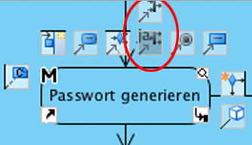
Splitter, Synchronisierer
Programmfluss in parallele Abläufe aufteilen bzw. parallele Abläufe zusammenführen
Visual Paradigm:
Über Kontextmenü

Slide 12
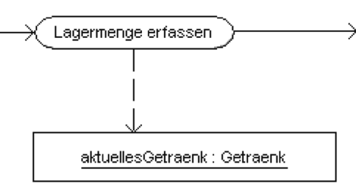
Objekte, Objektfluss
Durch eine Aktion wird ein Objekt erzeugt oder verändert. Unterstreichen, objektname:Klassenname

Slide 13
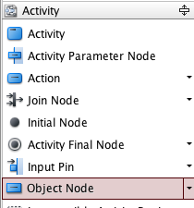

Objekte, Objektfluss
Visual Paradigm:
Möglichkeit 1: Object Node einfügen

Slide 14
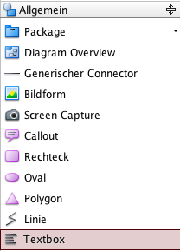

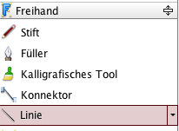
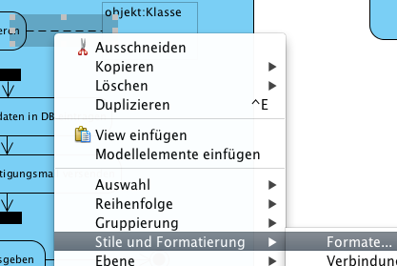

Objekte, Objektfluss
Möglichkeit 2 (Workaround, um unterstrichenes Objekt + gestrichelte Linie zu erhalten): Allgemein -> Textbox, unterstreichen; Freihand -> Linie + rechte Maustaste auf Linie -> Stile -> Formate, gestrichelte Linie auswählen

Slide 15
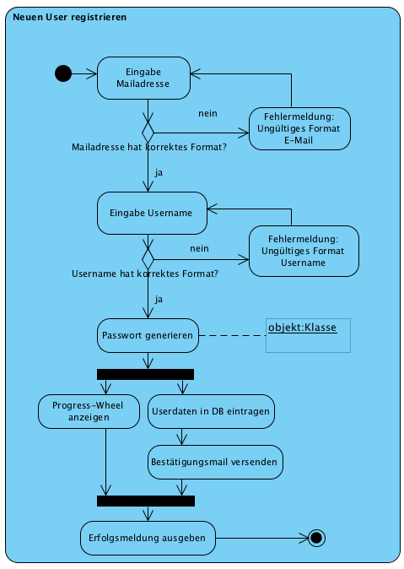
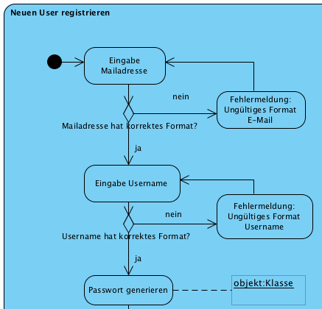
Beispiel

Slide 16
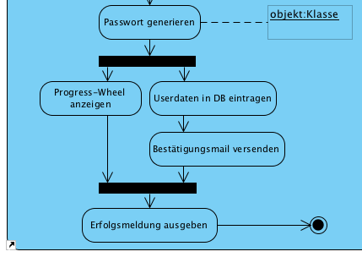
Beispiel

Slide 17
Aufgabe "Kühlschrank"
Erstellen Sie ein Aktivitätsdiagramm:
Sie öffnen die Kühlschranktür und überprüfen, ob sich etwas im Kühlschrank befindet. Wenn ja, essen Sie es, wenn nein, gehen Sie einkaufen und hören dabei Musik.
Anschließend legen Sie die Hälfte des Einkaufs in den Kühlschrank und essen die andere Hälfte auf.

Slide 18
Aufgabe "ebay"
Ein registrierter, im System angemeldeter Benutzer bietet bei ebay auf einen Artikel.
Erstellen Sie hierzu ein Aktivitätsdiagramm.

